Slide 1
Я и мои цели в DS
Джамакеев Улан, экономист, малый бизнес (сфера торговли)
Основная причина интереса в DS - научиться работать с данными
т.е. анализ всех процессов (cash flow, риски, спрос и т.д.)
на основе к-го делать визуализацию, прогноз и принятие решений
с целью оптимизации, автоматизации, расширения и выгоды

Slide 2
Стартовые навыки
Математика
Excel
Прогнозирование
Оценка
https://github.com/udtphase

Slide 3
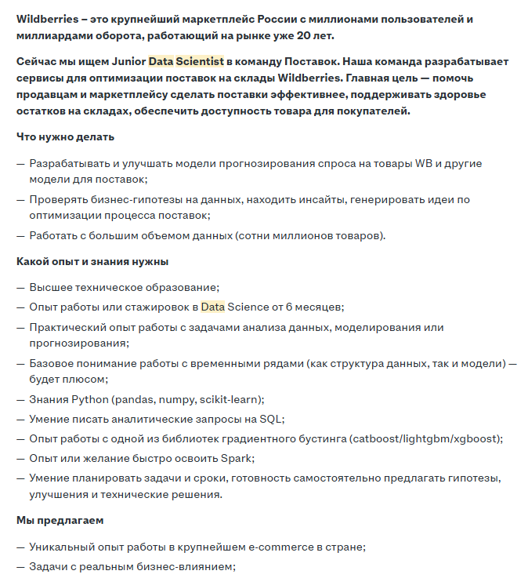
Целевая роль - Junior DS
Python
SQL, ML, R
Библиотеки (pandas, Numpy)

Slide 4
Что подтянуть

Slide 5
Цели на курс
1. Научиться пользоваться Python - количество практических задач - 3-4 месяца
2. Изучить и использовать SQL - количество написанных запросов - 3-4 месяца
3. Попробовать обучить модель ML - как хорошо и правильно решает задачи - 7-8 месяцев

